Slide 1
Основы программирования

Slide 2

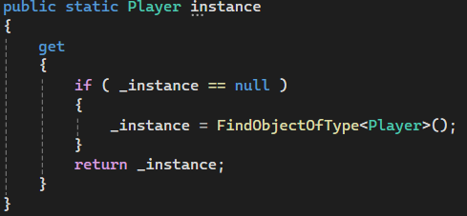
Переменные
Переменные
Что такое переменные: переменные - это основной способ хранения и доступа к данным в программе. Они как контейнеры для хранения значений, которые можно изменять во время выполнения программы.
Типы данных:
int для целых чисел (например, 1, 42, -5).
float для чисел с плавающей точкой (например, 3.14, -0.001).
string для текстовых данных (например, "Привет, мир!").
bool для логических значений (true или false).

Slide 3
Условные конструкции
Что такое условные конструкции: они позволяют программе принимать решения на основе заданных условий.
Использование if и else:
if для определения блока кода, который выполняется, когда условие истинно.
else для определения альтернативного блока кода, который выполняется, когда условие ложно.

Slide 4
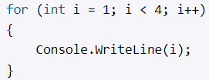
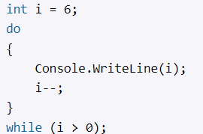
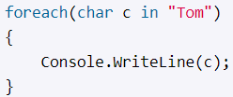
Циклы
Назначение циклов: Циклы используются для повторения блока кода несколько раз.
Типы циклов:
for цикл для повторения кода определенное количество раз.
while цикл для повторения кода, пока условие истинно.

Slide 5

Функции
Что такое функции: Функции - это блоки кода, которые выполняют определенную задачу и могут быть вызваны из разных частей программы.
Определение функций:
Возврат значений: функция может возвращать значение с помощью ключевого слова return.

Slide 6
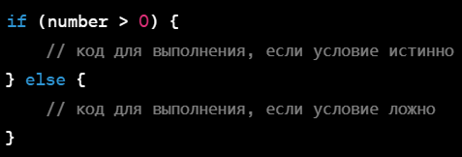
Синтаксис C#
Объявление переменных: В C# переменные объявляются с указанием типа данных, за которым следует имя переменной. Например, int number = 5;.
Условные операторы: Конструкция if...else используется для выполнения кода в зависимости от условия. Например:
Циклы: В C# есть несколько типов циклов, включая for и while. Например, for (int i = 0; i < 10; i++) { ... } для повторения блока кода 10 раз.

Slide 7
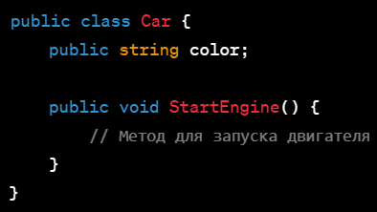
Классы и объекты
Классы: Классы в C# являются шаблонами для создания объектов и определяют свойства (переменные) и методы (функции). Например:
Объекты: Объект - это экземпляр класса. Создание объекта класса Car: Car myCar = new Car();.
Наследование: Классы могут наследовать свойства и методы от других классов. Например, public class ElectricCar : Car { ... }.
Полиморфизм: Позволяет классам использовать методы базового класса, которые были переопределены в производных классах.

Slide 8
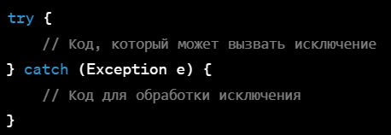
Обработка ошибок
Try-Catch блок: Используется для обработки исключений (ошибок) в коде. Код, который может вызвать исключение, помещается в блок try, а код для обработки исключения - в блок catch. Например:

Slide 9
Скрипты в Unity
Создание скриптов: Скрипты в Unity обычно пишутся на C#. Вы можете создать новый скрипт через меню "Assets" и присоединить его к GameObject, перетащив скрипт на объект в редакторе.
Взаимодействие с компонентами: Скрипты используются для программирования поведения объектов, взаимодействия с пользователем, управления физикой и многого другого. Например, скрипт может изменять позицию объекта, отслеживать столкновения или управлять анимациями.
Базовый код: В скриптах вы можете обращаться к компонентам объекта, изменять их свойства и вызывать их методы. Например, изменение позиции объекта через его Transform компонент.

Slide 10
MonoBehaviour
Что такое MonoBehaviour: Это базовый класс в Unity, от которого наследуются все скрипты. Он предоставляет доступ к важным событиям и функциям, которые автоматически вызываются во время выполнения игры.
Жизненный цикл MonoBehaviour:
Start: Вызывается один раз перед первым кадром обновления, идеален для инициализации.
Update: Вызывается каждый кадр, используется для реализации непрерывного поведения объектов.
FixedUpdate: Используется для обновления физических действий. Вызывается с фиксированной частотой, делая его подходящим для работы с физикой.
LateUpdate: Вызывается после всех Update функций, полезен для действий, которые должны произойти после основных обновлений.

Slide 11
Работа с пользовательским вводом
Обработка ввода: Unity предоставляет класс Input для управления пользовательским вводом.
Клавиатура: Используйте Input.GetKey для проверки нажатия клавиш.
Мышь: Input.GetMouseButton и Input.mousePosition для обработки кликов мыши и отслеживания положения курсора.
Другие устройства: Unity также поддерживает геймпады и другие устройства ввода.

Slide 12
Физика и коллизии
Физический движок Unity: Unity имеет встроенный физический движок, который позволяет реализовывать реалистичное поведение объектов.
Rigidbody: Компонент, который добавляет физические свойства объекту, такие как масса, сила тяжести и сопротивление.
Collider: Компонент, определяющий форму физической границы объекта для обработки столкновений.
Обработка столкновений: Используйте функции, такие как OnCollisionEnter, для обнаружения и реагирования на столкновения между объектами.
Гравитация и силы: Применение сил, управление гравитацией для создания реалистичного движения.

